Slide 1

KAoA-STAR – Schule trifft Arbeitswelt
Berufliche Orientierung
Name Schule
Name Referentin/Referent
  Ort, Datum der Veranstaltung

Slide 2


KAoA-STAR ist ein Teil von “KAoA – Kein Abschluss ohne Anschluss“
KAoA unterstützt alle Schülerinnen und Schüler ab Klasse 8 bei der Beruflichen Orientierung – unabhängig von der Schulform.
KAoA-STAR bietet Schülerinnen und Schülern mit Behinderung eine an ihren individuellen Bedarfen orientierte Unterstützung bei der Beruflichen Orientierung – an Förderschulen und Schulen des Gemeinsamen Lernens.

Slide 3
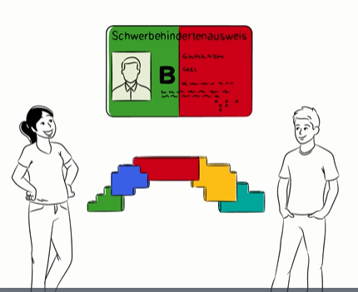
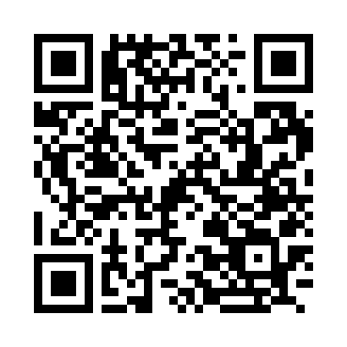
KAoA-STAR - Erklärfilm
www.schulministerium.nrw/kaoa-erklaerfilme
  Der Link führt zum Erklärfilm KAoA-STAR
  (mit Untertitel und/oder Avatar).

Slide 4
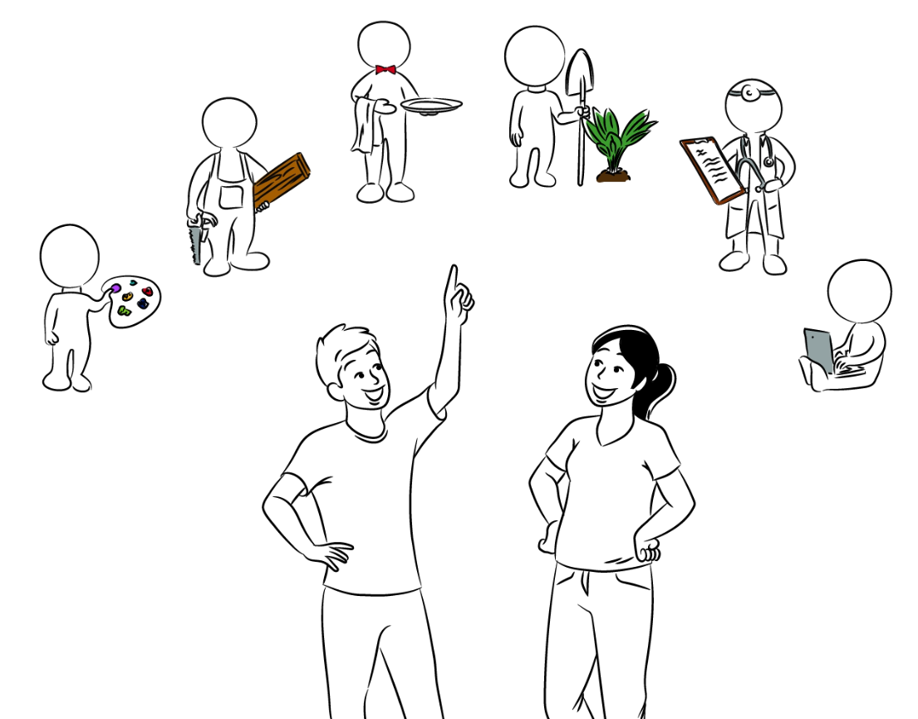
KAoA-STAR - Ziele
Systematische, betriebsnahe und frühzeitige behinderungsspezifische Berufliche Orientierung unter Hinzuziehung des Integrationsfachdienstes (IFD)
Entwicklung einer allgemeinen Berufswahlkompetenz
Entwicklung von alternativen beruflichen Anschlussperspektiven zur Werkstatt für Menschen mit Behinderung (WfbM)
Verbesserung der Chancen für eine Tätigkeit auf dem allgemeinen Arbeitsmarkt (Arbeit, Ausbildung oder andere arbeitsmarktnahe Maßnahmen) unter Hinzuziehung aller Fördermöglichkeiten der Inklusionsämter und der Agentur für Arbeit.

Slide 5
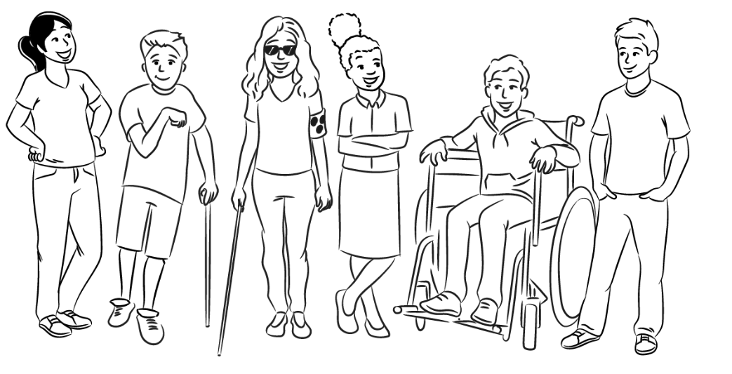
KAoA-STAR - Zielgruppe
Schülerinnen und Schüler
mit einer Schwerbehinderung nach § 2 Abs. 2 und 3 SGB IX und/oder
mit einem über ein AO-SF-Verfahren festgestellten Bedarf an sonderpädagogischer Unterstützung
in den Förderschwerpunkten:
    Geistige Entwicklung,
    Körperliche und motorische Entwicklung,
    Hören und Kommunikation,
    Sehen,
    Sprache
und/oder mit einer fachärztlichen Diagnose
aus dem Autismus-Spektrum.

Slide 6
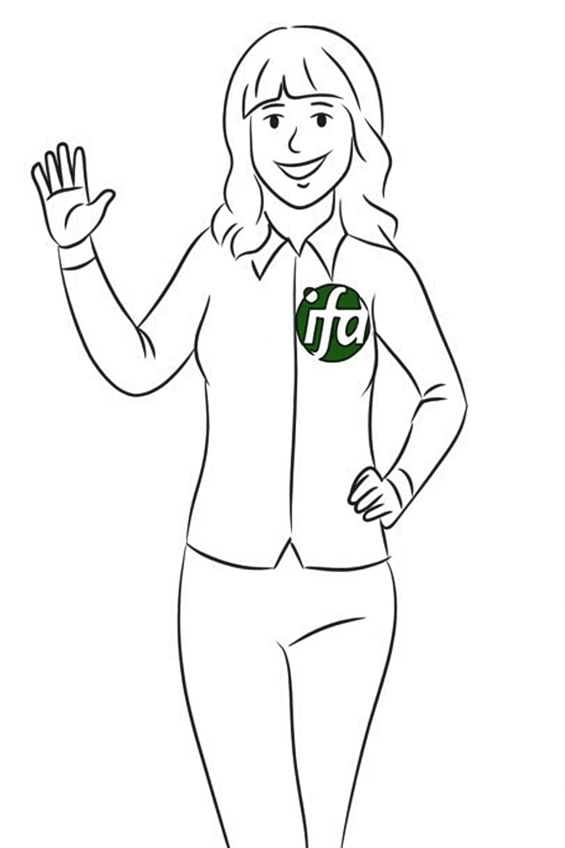

Der Integrationsfachdienst (IFD)
ist Experte für Menschen mit Behinderung im Arbeitsleben und behält gemeinsam mit der Schule den „roten Faden“ in der Hand,
berät die Beteiligten und ist kontinuierliche Ansprechperson für Fragen zur Beruflichen Orientierung,
arbeitet eng mit Lehrkräften und weiteren Fachkräften von Schulen, Arbeitgebenden und Beratungsfachkräften der Reha-Beratung der Agentur für Arbeit zusammen.

Slide 7

Die Lehrkräfte an der Schule Ihres Kindes:
sind Hauptansprechpersonen für die individuelle Berufliche Orientierung Ihres Kindes und behalten gemeinsam mit dem Integrationsfachdienst den „roten Faden“ in der Hand,
planen den schulischen Prozess der Beruflichen Orientierung und binden die Berufliche Orientierung in den Unterricht und die Förderplanung ein,
arbeiten eng mit den Fachkräften des Integrationsfachdienstes, den Beratungsfachkräften der Reha-Beratung der Agentur für Arbeit und allen Akteuren rund um die Berufliche Orientierung zusammen.

Slide 8
KAoA-STAR – Standardelemente der Beruflichen Orientierung
Elternbeteiligung, Entwicklung nachschulischer Perspektiven
Eltern-information zu den Angeboten der Beruflichen Orientierung
und
Einstiegs-instrument
für alle Schülerinnen und Schüler
1-tägig oder 2-tägig (GG/KmE)
STARter (Kennenlern- und Orientierungsseminar)
Berufsfeld-erkundung (Betriebe oder Bildungsträger)
Praktikum
Übergangsbegleitung
(während der Schulzeit und sechs Monate im Anschluss)
Ziel:
Arbeit, Ausbildung auf dem allgemeinen Arbeitsmarkt oder arbeitsmarkt-
nahe Maßnahmen
Berufswegekonferenzen
Berufsorientierungs-seminar
Spezifische Angebote für Schülerinnen/Schüler mit dem Förderschwerpunkt Hören und Kommunikation und Sehen
Training arbeitsrelevanter Kompetenzen (TASK)
Flankierende Hilfen: Mobilitätstraining, Jobcoaching am Arbeitsplatz, kommunikative Hilfen, technische Hilfen und Weitere.

Slide 9
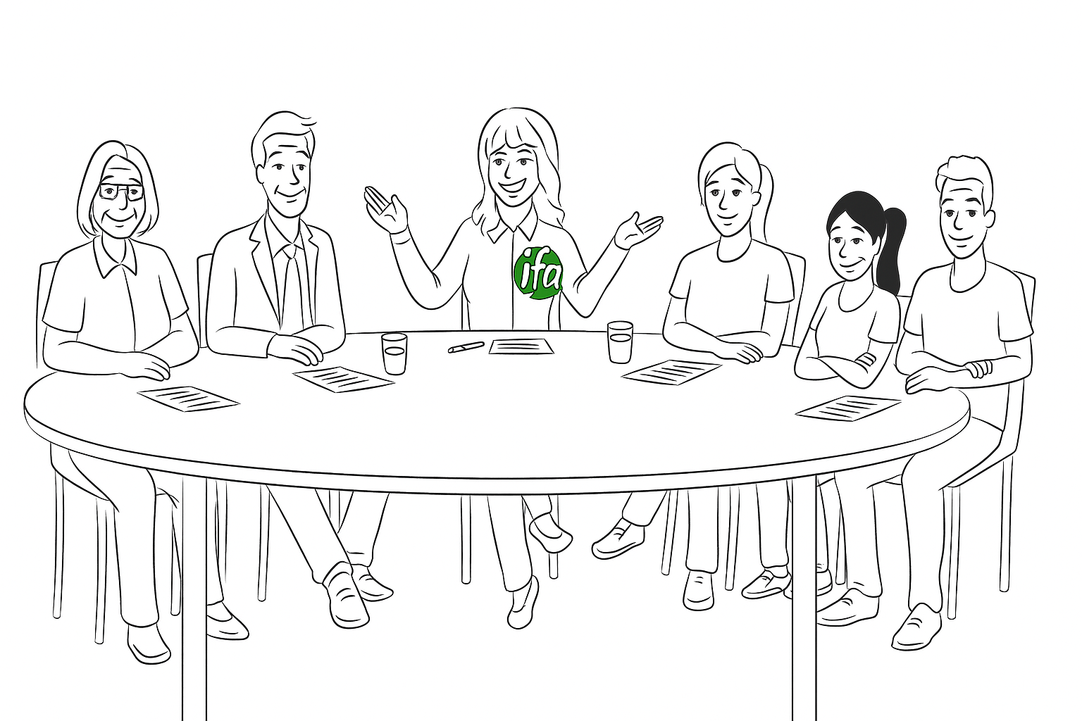
Elternbeteiligung während des gesamten Prozesses
Wichtiger Bestandteil einer gelingenden Beruflichen Orientierung
Eltern werden über Inhalte der Beruflichen Orientierung informiert, beraten und sind eingebunden
Berufswegekonferenzen
Einladung erfolgt durch die Schule
Beteiligt sind: Schülerin bzw. Schüler, Eltern, der IFD,
    die Reha-Beratung der Agentur für Arbeit, ggf. Betriebe u.a.
Folgende Punkte werden beispielsweise besprochen:
      Wo steht die Schülerin bzw. der Schüler im Prozess der BO?
      Welche Berufswünsche hat die Schülerin bzw. der Schüler?
      Was sind die nächsten Schritte?
      Welchen Unterstützungsbedarf gibt es?

Slide 10
Standardelemente: Seminar-Angebote
STARter
(Kennenlern- und Orientierungsseminar)
Berufsorientierungsseminar
(BO-Seminar)
Training arbeitsrelevanter sozialer Kompetenzen (TASK)
Einstieg in die Berufliche Orientierung
Themen: Arbeit und Beruf, Unterschied Schule und Berufsleben, Stärken und Interessen, Berufsfelder
vertiefte Auseinandersetzung mit der individuellen Beruflichen Orientierung
Erarbeiten von Wünschen und Potenzialen
Vorbereitung einer realistischen Berufswahlentscheidung
Zweitägiges Training zur Stärkung sozialer Kompetenzen im Arbeitsalltag
Gezielte Vorbereitung auf unterschiedliche berufliche Situationen

Slide 11
Standardelemente: Praxisbezogene Inhalte
Berufsfelderkundung
(Betriebe oder Bildungsträger)
bietet Einblicke in berufliche Tätigkeiten und betriebliche Praxis in drei Berufsfeldern
findet in Betrieben und/oder bei Bildungsträgern statt
Unterstützung durch den IFD in Zusammenarbeit mit der Schule.
Bietet die Möglichkeit, die Arbeitswelt unmittelbar kennenzulernen und die eigene Eignung für bestimmte Tätigkeiten zutreffender einzuschätzen
Unterstützung bei der Suche nach geeigneten Betrieben und Praktikumsplätzen sowie Begleitung während des Praktikums durch IFD und Schule
Beratung der Betriebe zu Einsatzmöglichkeiten, Auswirkungen der Behinderung.
Praktikum
(Block- oder Langzeitpraktikum)
Übergangsbegleitung
Beratung hinsichtlich möglicher Unterstützungsmöglichkeiten/Arbeitsplatzausstattung bei Übernahme in Tätigkeit auf dem allgemeinen Arbeitsmarkt (z.B. Hilfsmittel am Arbeitsplatz)
Beratung der Betriebe bei Übernahme in Arbeit oder Ausbildung zu Förderungen.

Slide 12
Behinderungsspezifische Angebote
Spezifische Angebote für Schülerinnen/Schüler mit dem Förderschwerpunkt Hören und Kommunikation & Sehen
Angebote im Rahmen der Flankierenden Hilfen
Kommunikationstrainings I, II und III
Feststellung des Funktionalen Sehvermögens
Mobilitätstraining
Jobcoaching am Arbeitsplatz
Kommunikative Hilfen (z.B. Gebärdensprachdolmetschende)
Technische Arbeitshilfen wie eine Braille-Zeile

Slide 13

Erforderliche Dokumente
Einwilligungserklärung
  Wird von der Schule an die Eltern ausgehändigt
  Original der Einwilligungserklärung verbleibt in der Schule
  Eine Kopie erhält der IFD durch die Schule
Stammdatenblatt und Merkblatt zum Sozialdatenschutz
  Wird vom IFD an die Eltern ausgehändigt
  Muss zur ersten Berufswegekonferenz vorliegen

Slide 14
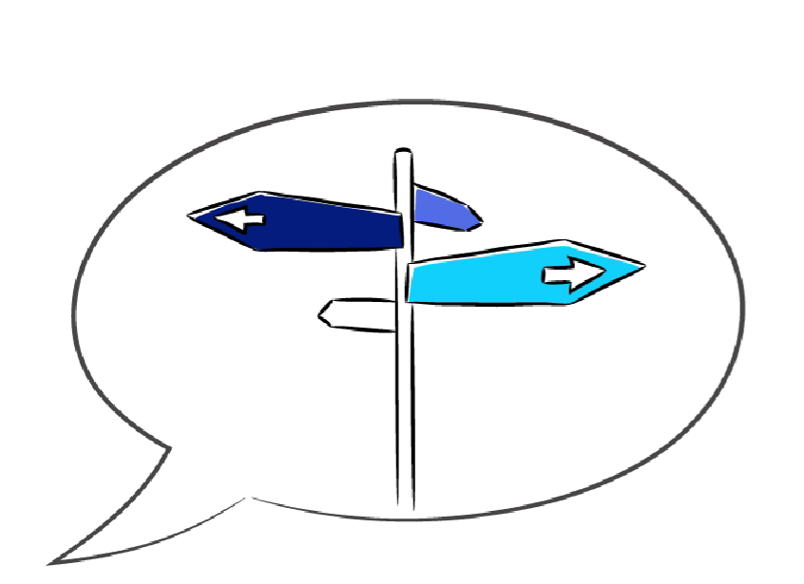
… Wie geht es für Sie als Eltern weiter?
    Sie unterschreiben die Einwilligungserklärung und geben diese der zuständigen Ansprechperson in der Schule.
      Wenn Sie Fragen zur Einwilligungserklärung oder zu KAoA-STAR haben, nehmen Sie bitte Kontakt mit der Schule oder dem IFD auf
    Nach dem Einstiegsinstrument findet die erste Berufswegekonferenz mit Beteiligung des IFD statt.
      Sie erhalten eine Einladung durch die Schule
      Nehmen Sie die Gelegenheit der Teilnahme war und unterstützen Ihr Kind bei der Planung der nächsten Schritte im Rahmen der Beruflichen Orientierung

Slide 15
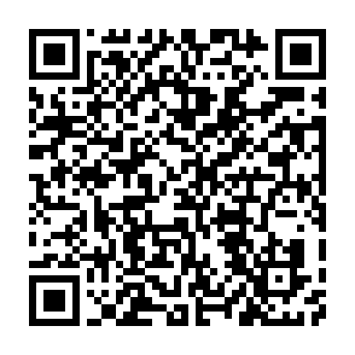
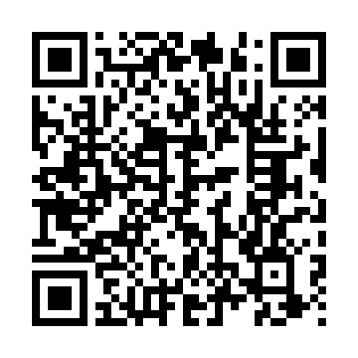
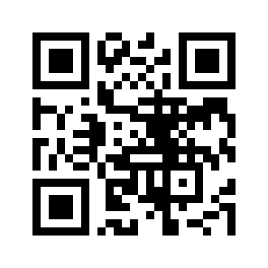
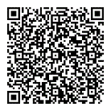
Kontaktdaten
Ansprechperson IFD:
Name: XXX
Mailadresse: xxx.xxx
Telefon: xxx-xxx
Sprechzeiten:
Ansprechperson Schule:
Name: XXX
Mailadresse: xxx.xxx
Telefon: xxx-xxx
Weiterführende Links
LVR KAoA-STAR – Schule trifft
Arbeitswelt
LWL KAoA-STAR – Schule trifft
Arbeitswelt
MAGS KAoA-STAR – Schule trifft
Arbeitswelt
MSB Berufsorientierung NRW

Slide 16

Berufliche Orientierung in NRW – Kooperationspartner
Vielen Dank für Ihre Aufmerksamkeit!

